Slide 1
МУНИЦИПАЛЬНОЕ БЮДЖЕТНОЕ ОБЩЕОБРАЗОВАТЕЛЬНОЕ
УЧРЕЖДЕНИЕ
«ГИМНАЗИЯ № 27»
ИМЕНИ ГЕРОЯ СОВЕТСКОГО СОЮЗА В.Е. СМИРНОВА»
Конкурс «Летопись добрых дел по сохранению природы»
Номинация «Эко-объектив»
Проект по благоустройству и озеленению территории гимназии «Сохраним природную среду и культурное наследие Алтайского края»
«Краски нашего сада»
Руководитель проекта: Ляхович Анна Анатольевна
Выполнил: Укладов Егор, 8В класс
Барнаул 2014

Slide 2
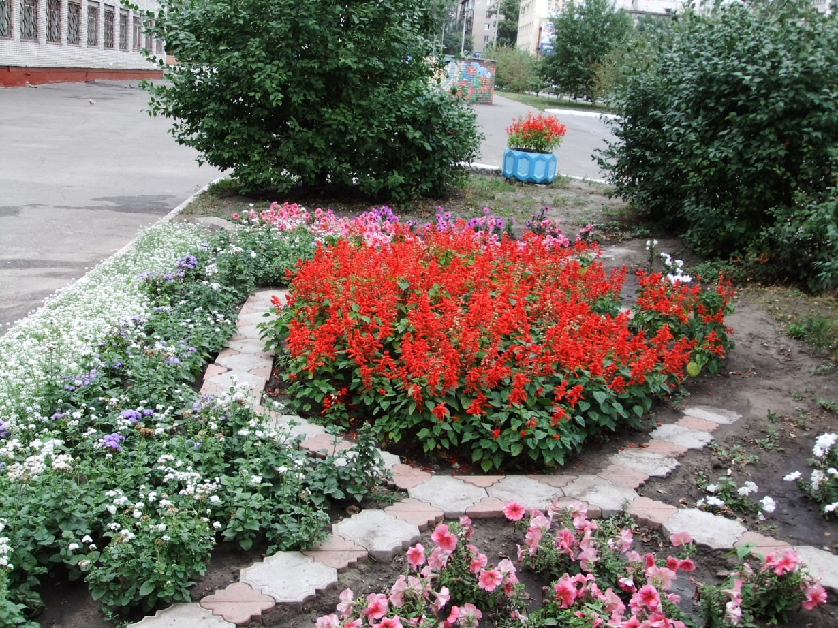
Краткая история проекта:
Для благоустройства и озеленения территории гимназии в 2014 году разработан проект «Сохраним природную среду и культурное наследие Алтайского края», включающий эскизы клумб, цветников, рабаток.
Устройство, размещение клумб, рабаток, рокариев соответствует двум видам планировки – регулярной и ландшафтной. Для вертикального озеленения вьющимися растениями используются малые архитектурные формы: арка, пирамиды.
Изюминка проекта - клумба «Скрипичный ключ» из петунии гибридной на яркой зелени газона. Остальные клумбы, цветники выдержаны в единой цветовой гамме, органично вписываясь в ландшафт.

Slide 3
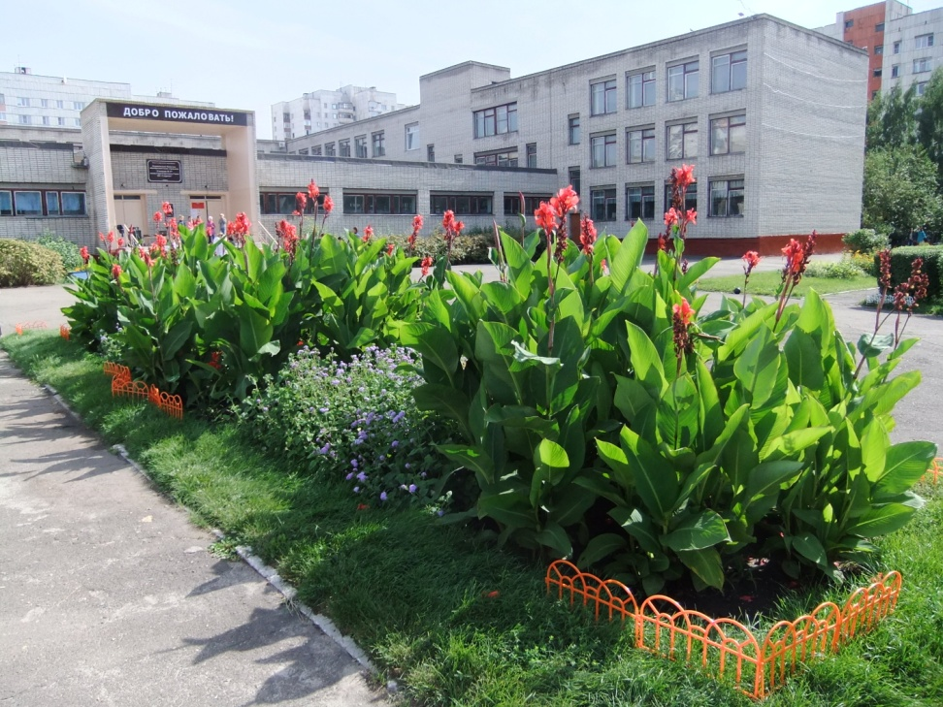
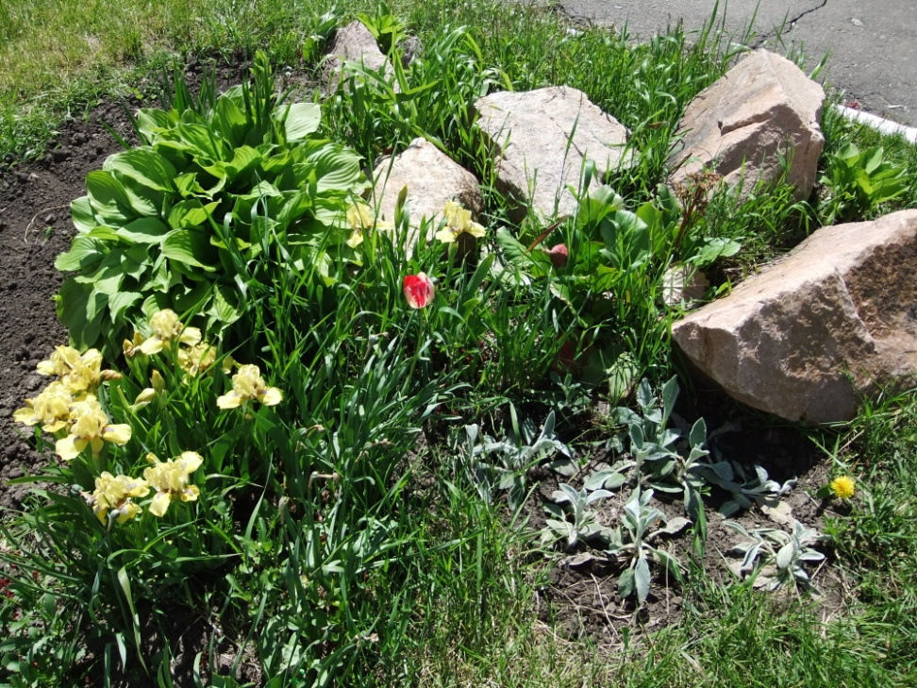
Актуальность проекта: в привлечение детей и подростков к различным видам созидательной деятельности, направленной на сохранение и возрождение природных объектов (восстановлении аллеи памяти В.Е. Смирнова; создание альпийской горки на участке гимназии), а также в реализации нового раздела «Растениеводство» при проведении уроков технологии.
На участке гимназии расположено 22 вида зелёных устройств: клумбы разных форм – круглые, прямоугольные, треугольные; по окраске – одноколерные, разноколерные. Также размещены рабатки разной длины – однотонная и разноколерная. Солитеры преимущественно из канны садовой.
Есть и рокарии с включением разнообразной растительности. Устройство, размещение клумб, рабаток, рокариев соответствует двум видам планировки – регулярной и ландшафтной.

Slide 4
Цветочно-декоративные культуры – основа цветников
Основной акцент в проекте сделан на наиболее органичные цветники, объединяющие растения единой экологии, предъявляющие одинаковые требования к климату и почве. К ним относятся высокорослые канны и петуния, папоротники, хосты и очитки. Причём комнатные растения могут удачно сочетаться с садовыми цветами.

Slide 5
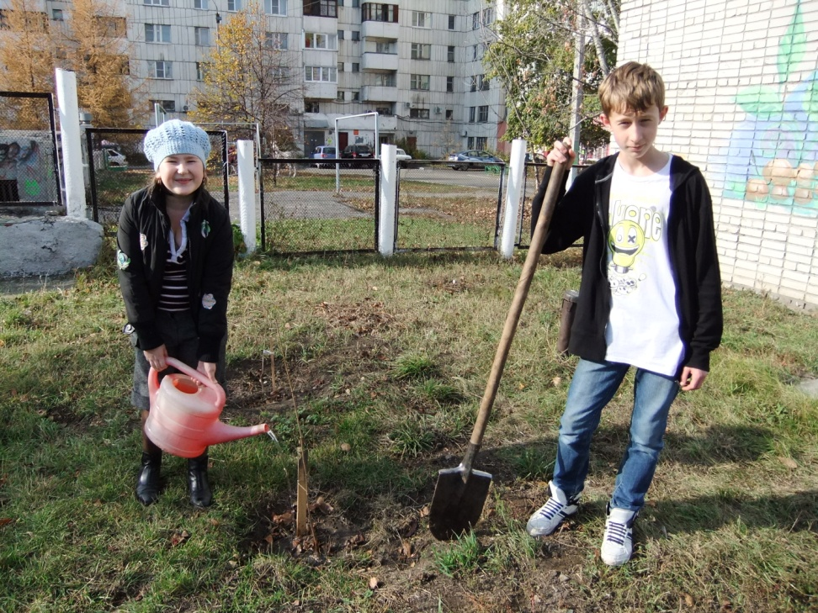
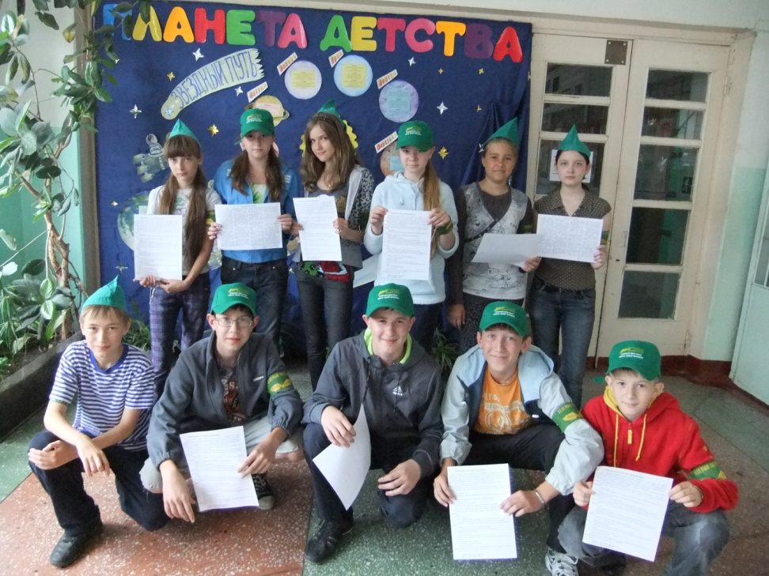
Цель проекта:
1.принять участие в проведение года Культуры; развить у учащихся мотивацию и готовность к повышению своей экологической грамотности; 2.способность обнаруживать экологические проблемы в повседневной жизни;
3.осознанно придерживаться здорового и экологически безопасного образа жизни; 4.повысить уровень культуры учащихся в формировании современного цветочного оформления территории гимназии, эстетического облика города.

Slide 6
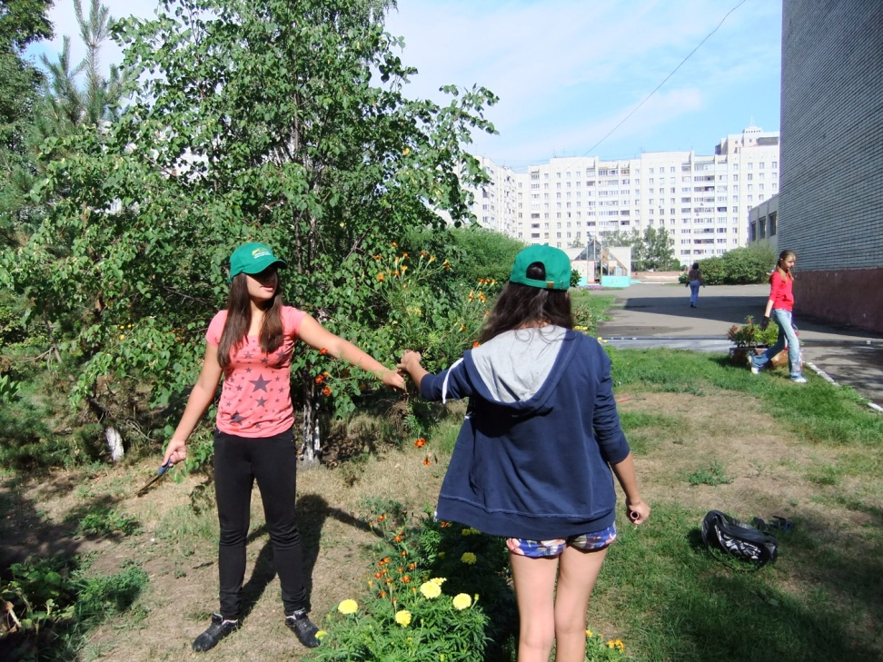
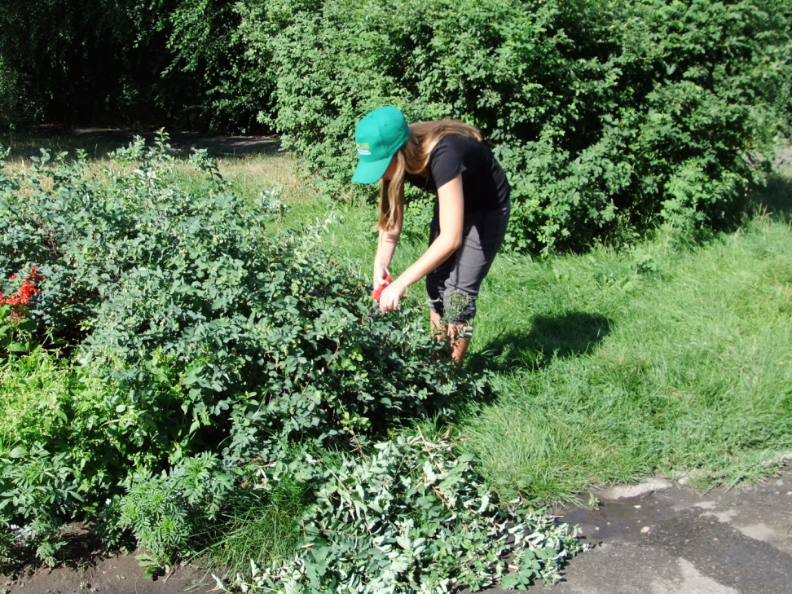
Задачи проекта:
1) Расширить кругозор знаний учащихся о многообразии растений;
2) Развивать умение осознанно придерживаться ресурсосберегающего поведения, здорового и экологически безопасного образа жизни;
3) Воспитать бережное отношение к окружающей природной среде; к приумножающимся зелёным насаждениям.

Slide 7
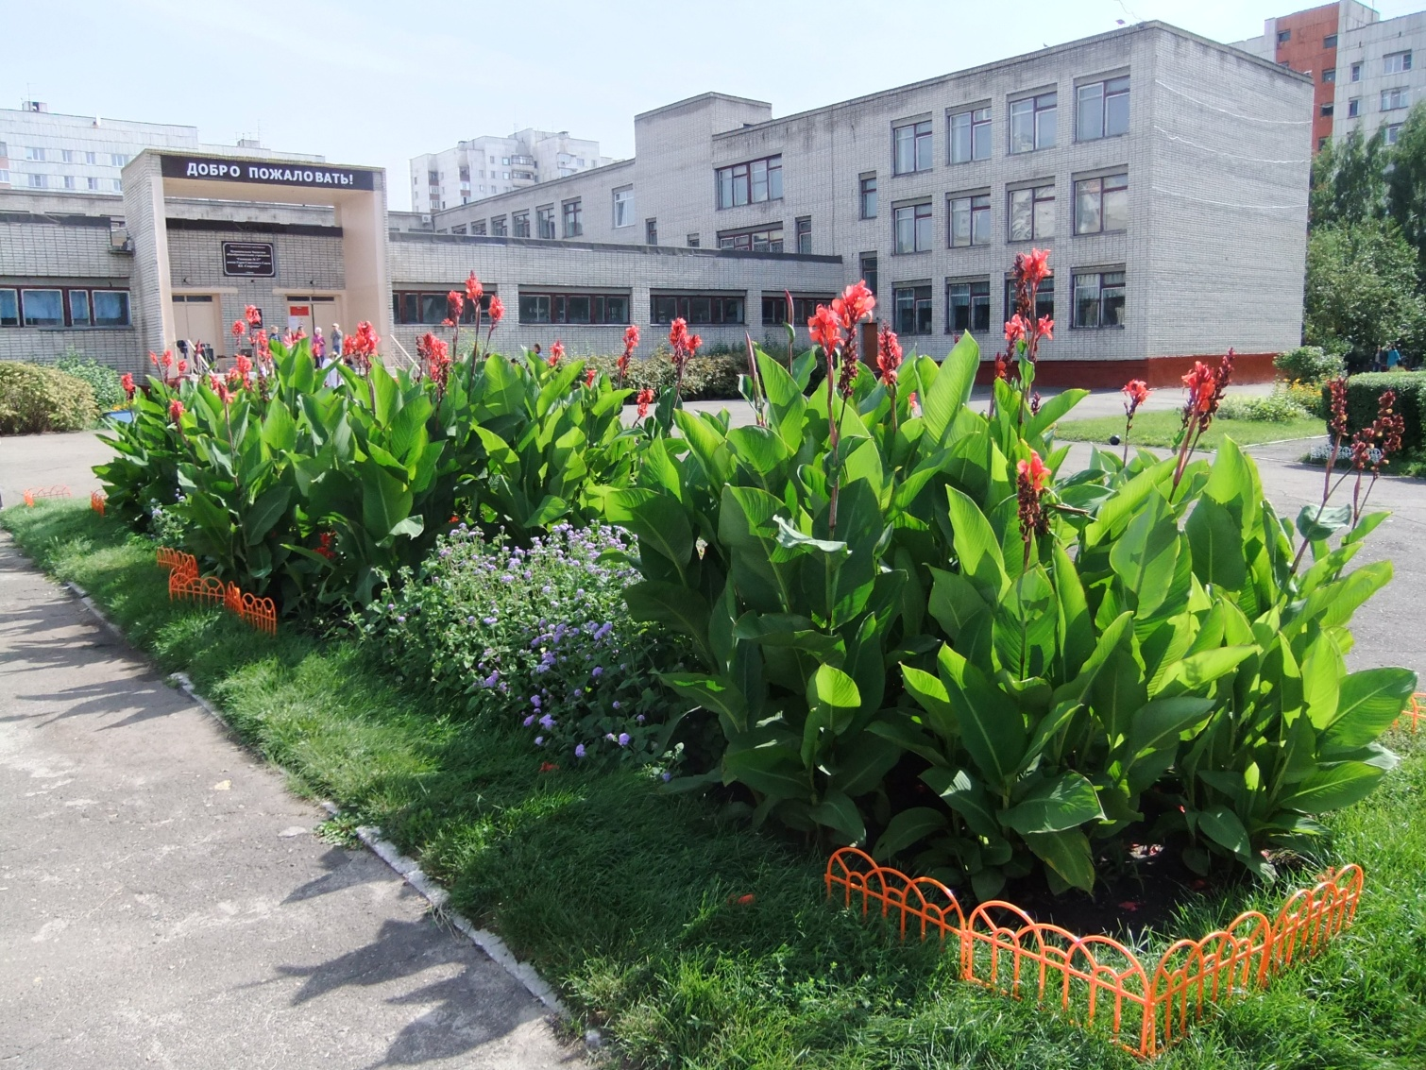
Использование декоративного ограждения на участке гимназии

Slide 8
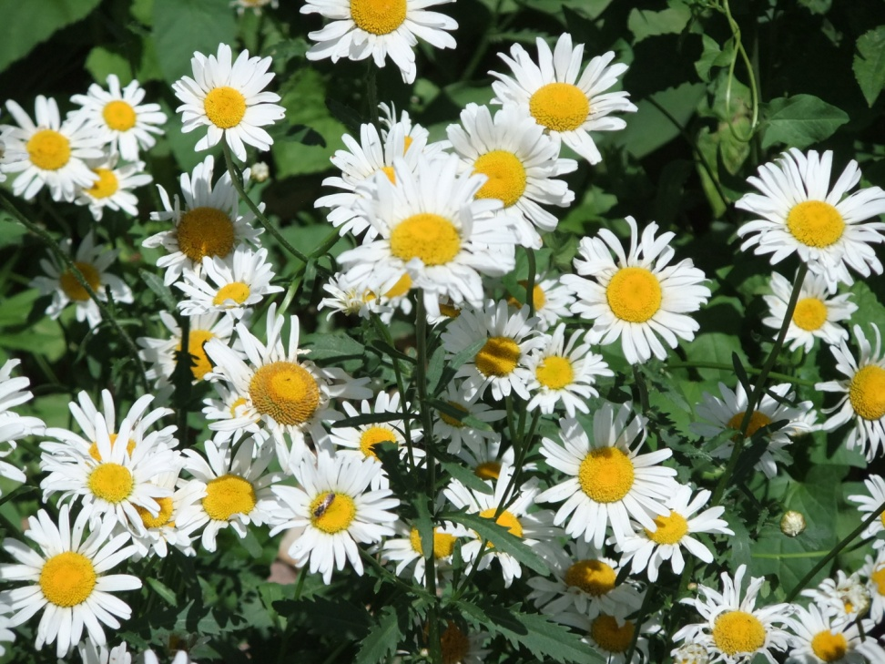
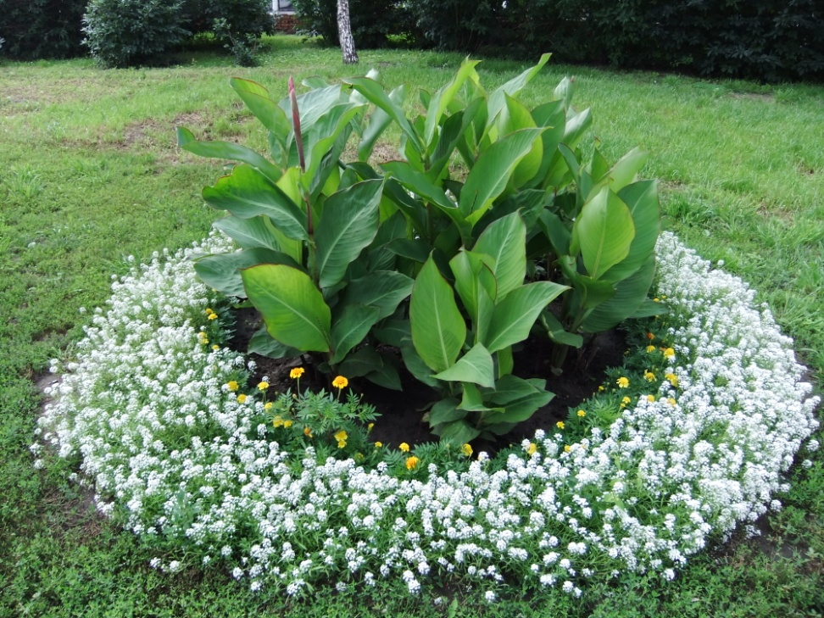
В результате проведённой работы учащимися гимназии засеяно около 120 кв. м газона; высажена рассада, посеяны семена цветочных культур на 29 клумбах, цветниках, рабатках, 13 вазонах; высажено 2760 штук цветочных культур (рассады цветов, луковичных растений, корневищных многолетников, семян цветочных культур).

Slide 9
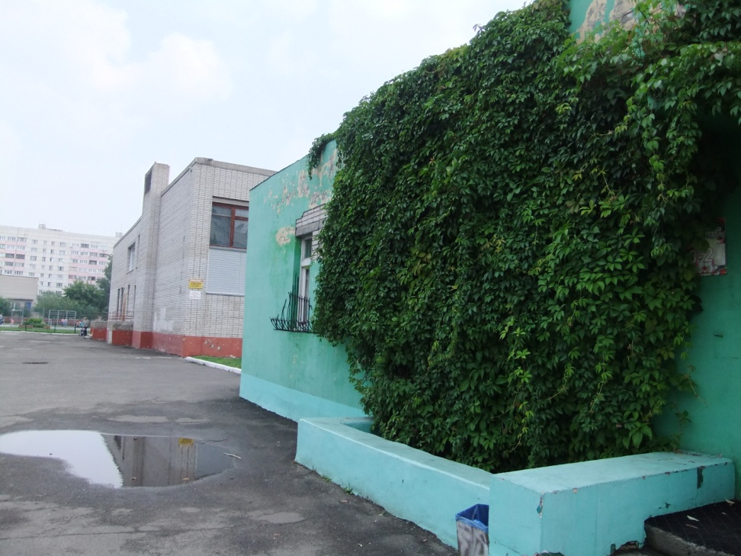
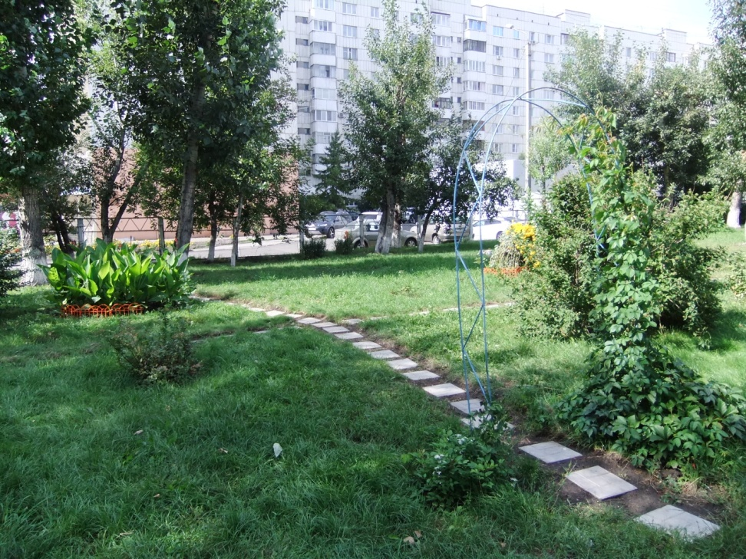
Вертикальное озеленение на участке гимназии

Slide 10
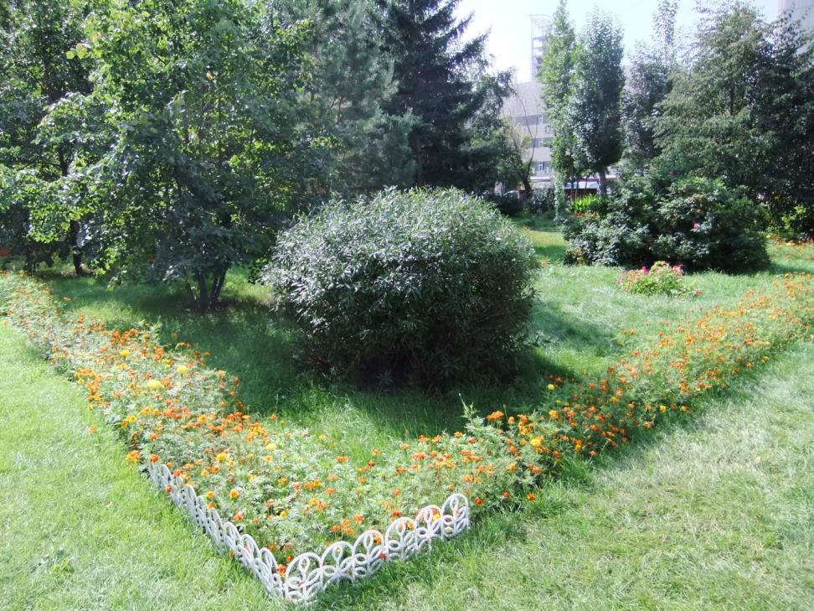
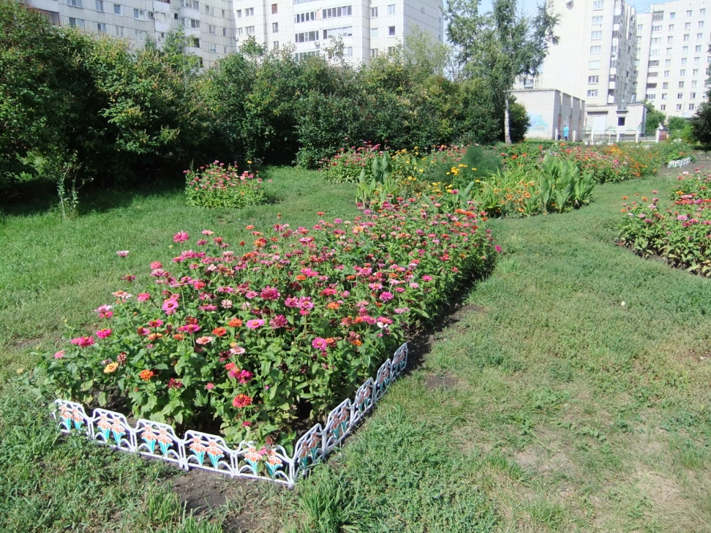
Рабатка из бархатцев, клумба «Солнце» из циннии высажены учащимися на летней практике

Slide 11
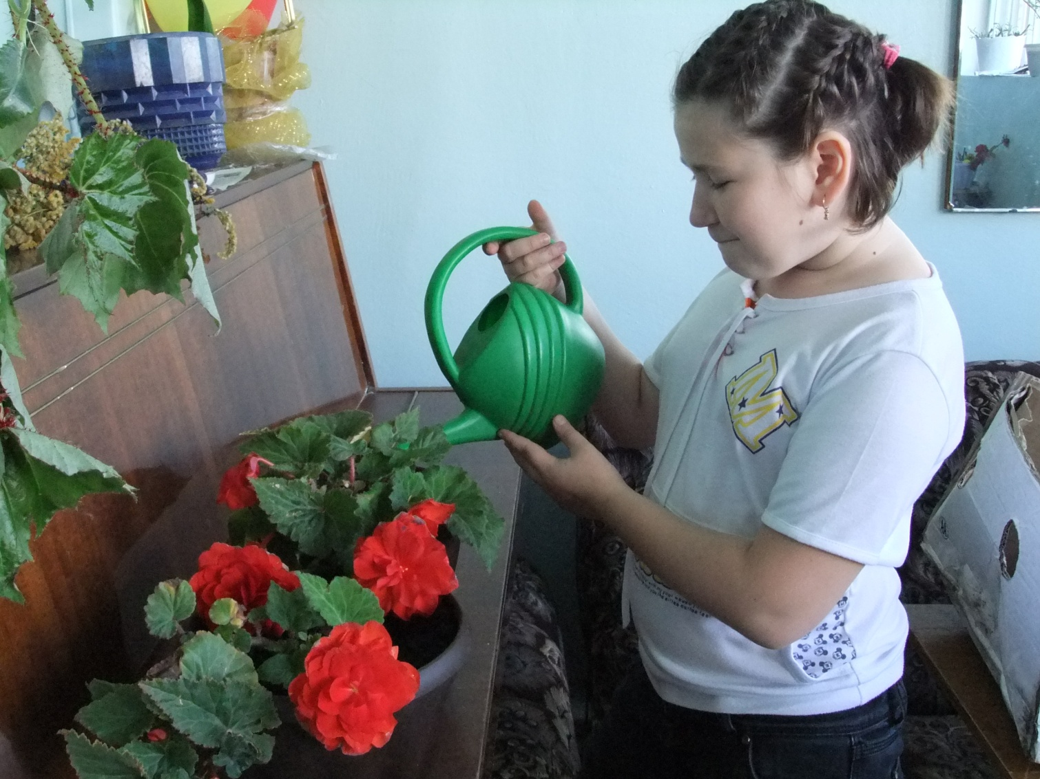
В гимназии организованы и действуют студии:
1) Детская экологическая студия «Окно в природу»;
2) Студия «Цветовод».
Ведёт работу по охране и увеличению зелёных насаждений участка гимназии отряд «Зелёный патруль».

Slide 12
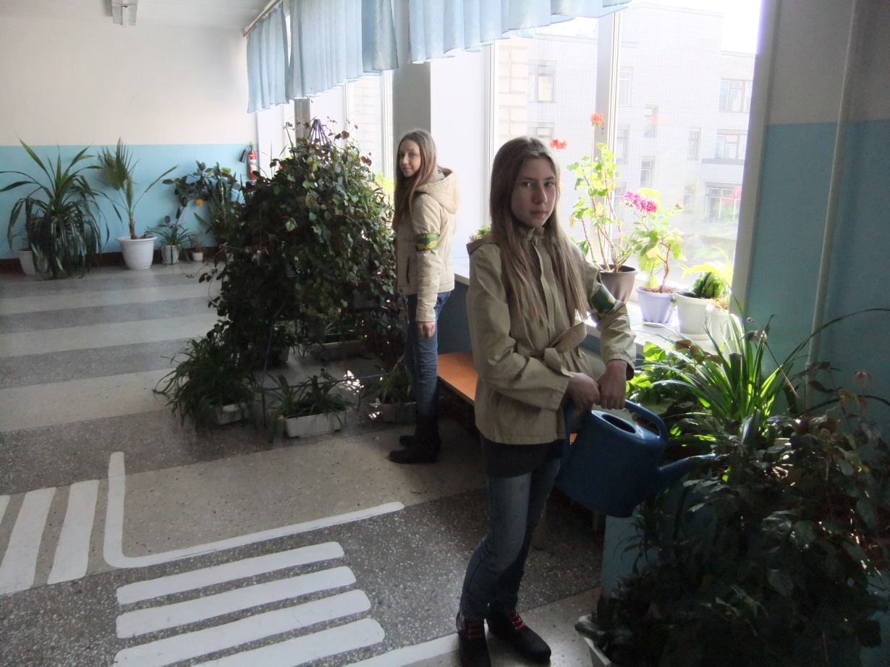
Детская экологическая студия «Окно в природу».
Актуальность работы в данном направлении заключается в том, что в последние годы на Алтае несколько повысилось внимание к вопросам экологического образования и воспитания школьников на уроках, во внеклассной работе и в ходе трудовой практики, однако этого недостаточно. Вот почему давно назрела необходимость планомерной и систематической работы школы в данном направлении. Актуальность её связана со всё более обостряющимися противоречиями между хозяйственной деятельностью человека и состоянием окружающей среды.

Slide 13

Студия «Цветовод» - научно – исследовательская группа.
Актуальность работы в данном направлении заключается в том, что в настоящее время в связи с расширением озеленительных работ в российских городах, строительством коттеджей и оформлением участков вокруг них оказались очень востребованными такие специальности, как ландшафтный дизайнер, оформитель «зелёного строительства», в недавнем прошлом – озеленитель. Знания и умения, полученные в результате обучения, обучающиеся могут использовать в своей дальнейшей практической жизни в качестве цветовода или озеленителя.

Slide 14
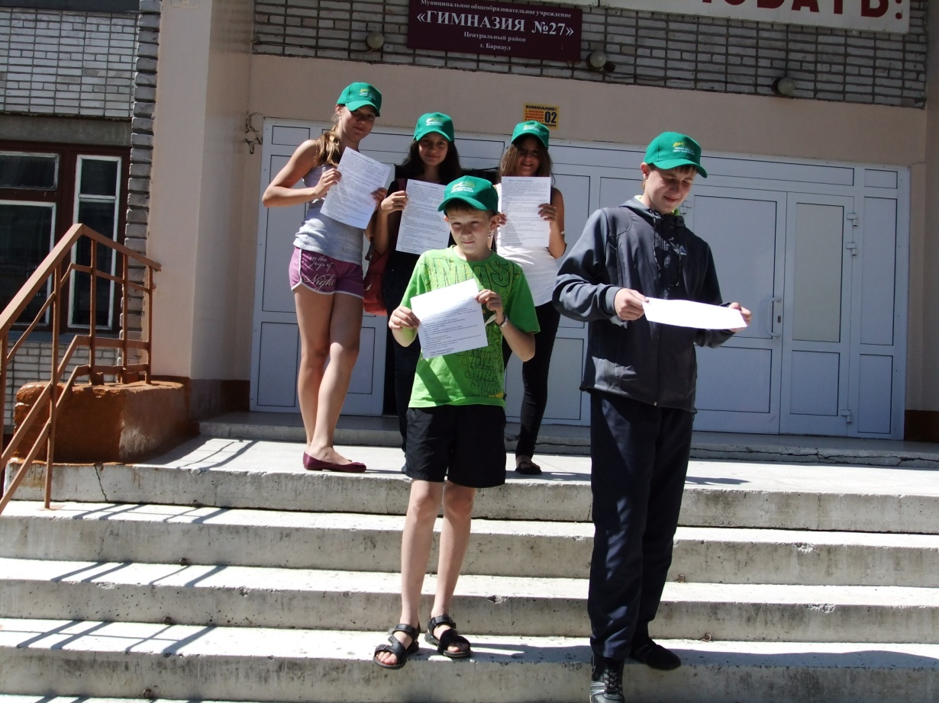
Отряд «Зелёный патруль»
Ведётся активная работа отряда «Зелёный патруль» в окрестностях гимназии и патрулируемом микрорайоне.
Функционирует Экологический пост МБОУ «Гимназия № 27» имени Героя Советского Союза В.Е. Смирнова».

Slide 15
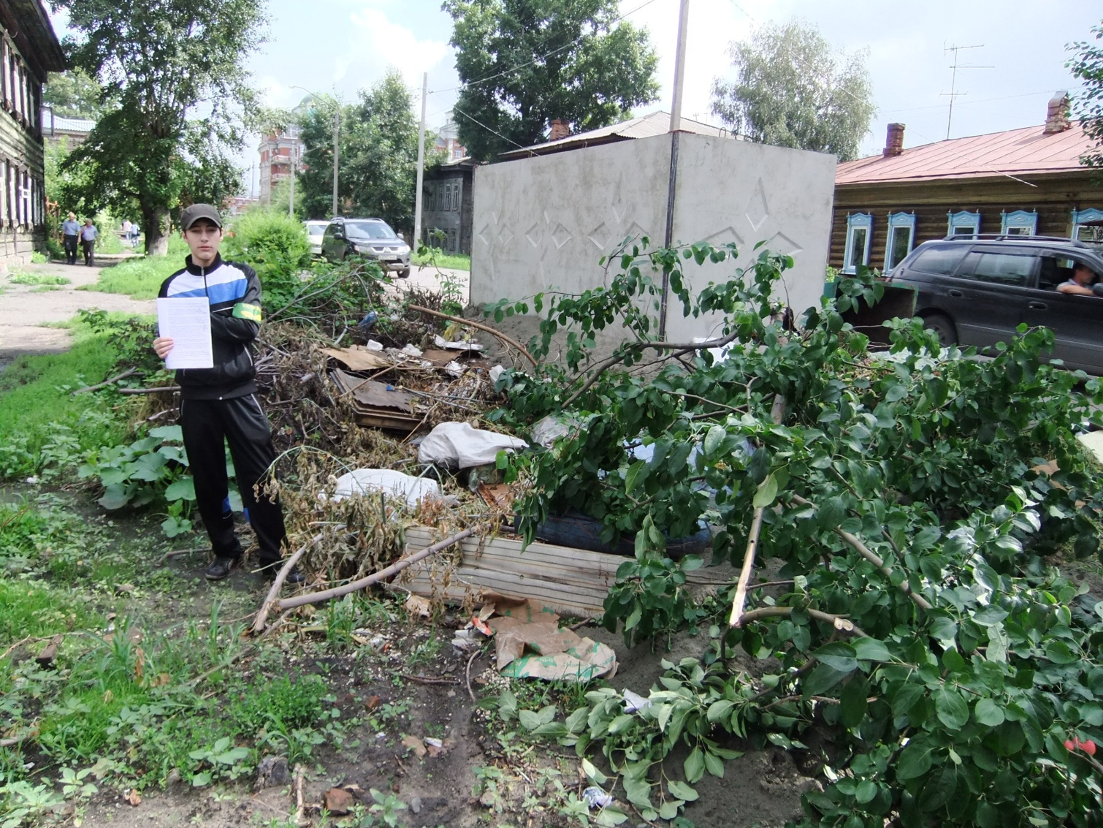
Мониторинг за стихийными свалками и предотвращение их образования

Slide 16
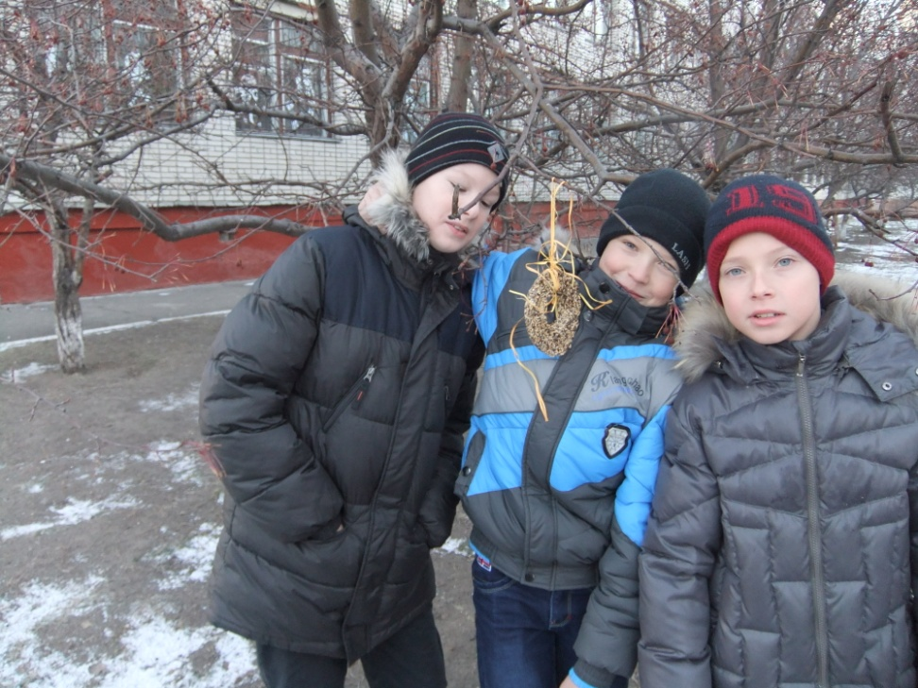
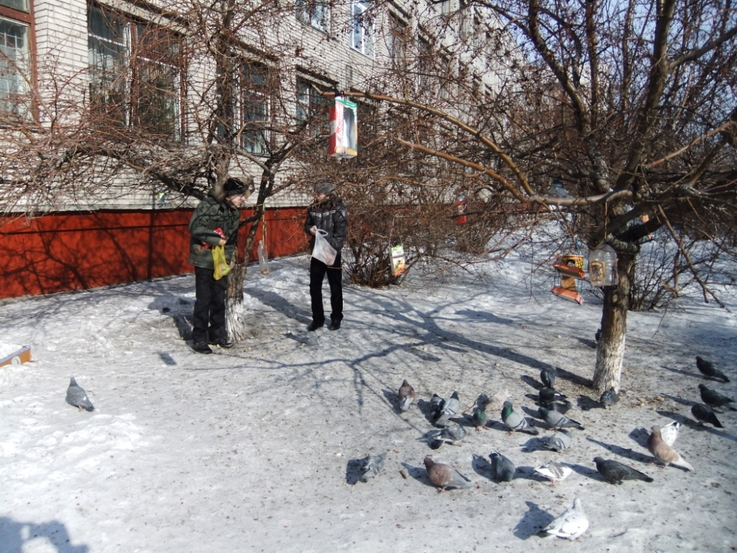
Акция «Гроздь рябины» по сбору корма для птиц в зимнее время;
Общероссийская культурно-экологическая акция «Покормите птиц!».
Чтобы стать похожим на святого Зиновия - Синичника, нужно совсем немного – принять участие в акции и повесить свою кормушку.
Начало общероссийской культурно-экологической акции «Покормите птиц!» приурочено к 12 ноября. По народному календарю это – День Зиновия - Синичника или Синичкин день.

Slide 17
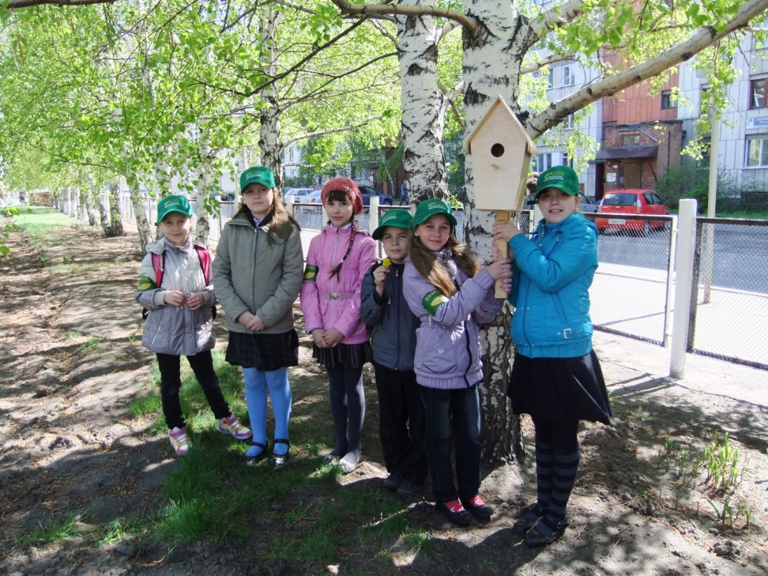
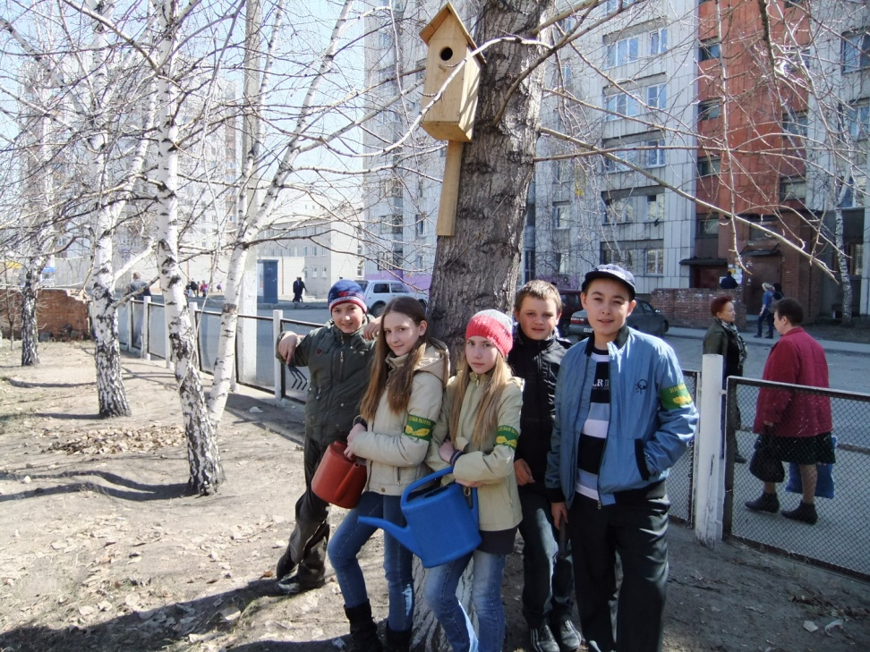
Учащиеся из отряда «Зелёный патруль» участвовали в акциях «Скворечник», «ТИШЕ, птицы на гнёздах!».
Начальные классы
Среднее звено

Slide 18
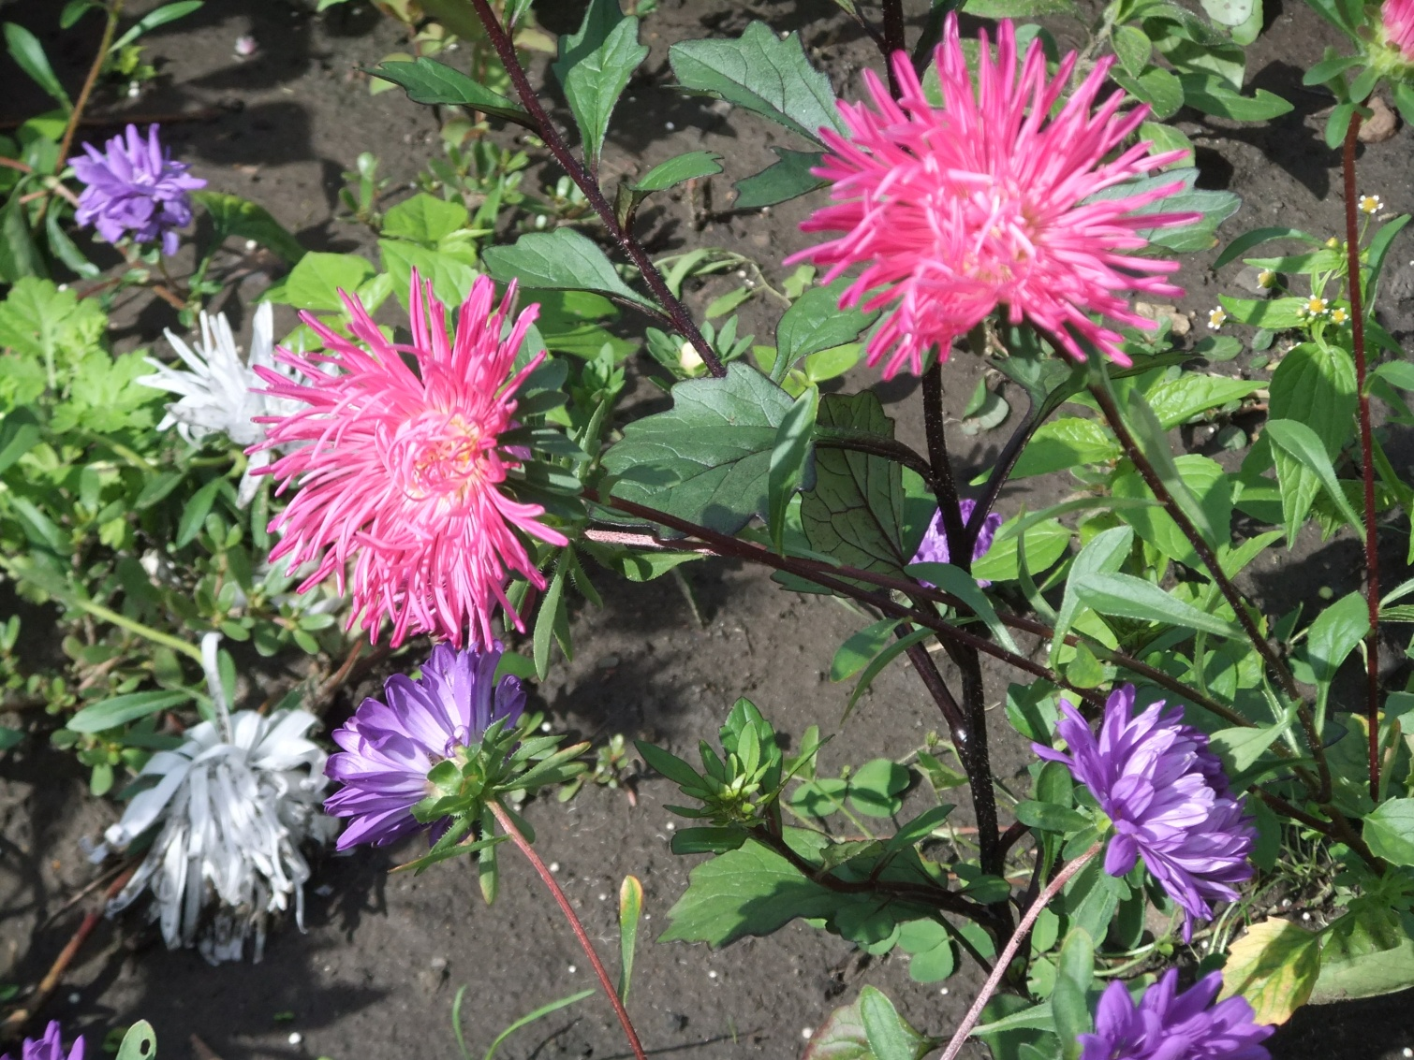
Акция «Цветочная рассада – наш подарок гимназии»
Проводится совместно с педагогами, родителями учащихся гимназии.
Собранная рассада высаживается на участке гимназии.

Slide 19
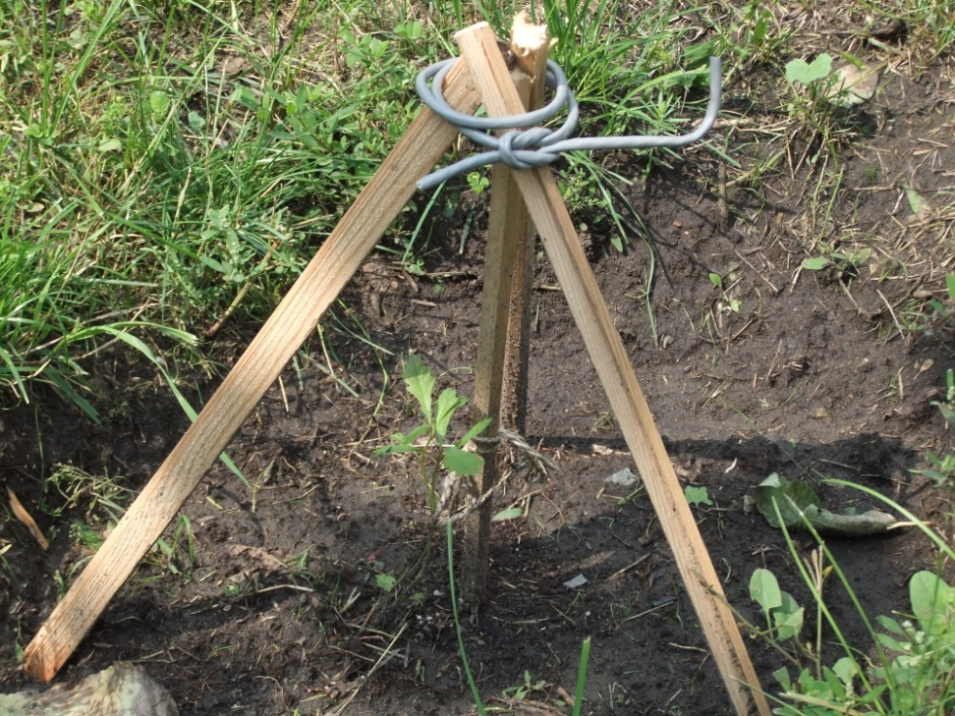
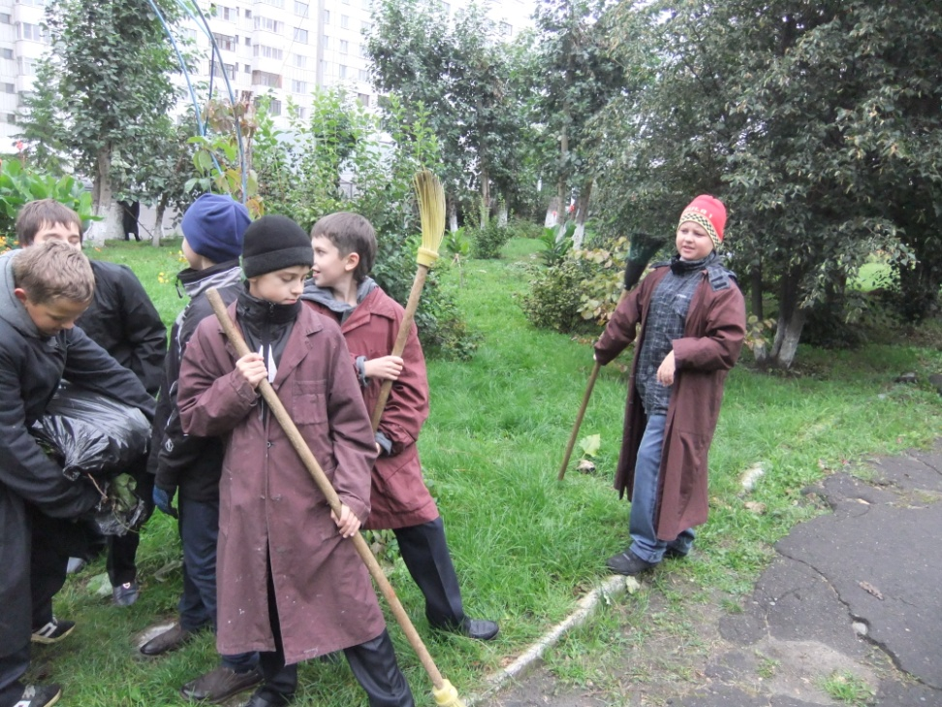
Работа отряда «зелёный патруль» на участке гимназии
Акция «Посади дерево»
Акция «экологически-чистый четверг»

Slide 20
Результаты работы:
В результате проведённой работы учащимися гимназии засеяно около 120 кв. м газона; высажена рассада, посеяны семена цветочных культур на 29 клумбах, цветниках, рабатках, 13 вазонах; высажено 2760 штук цветочных культур (рассады цветов, луковичных растений, корневищных многолетников, семян цветочных культур).
Во время проведения акций «Гроздь рябины», «Покормите птиц!» собрано около 80 кг корма. В акции приняли участие 170 учащихся, педагогических работников. Были изготовлены кормушки для птиц.
У учащихся развита способность обнаруживать экологические проблемы в повседневной жизни; осознанно придерживаться здорового и экологически безопасного образа жизни; повысился уровень культуры учащихся в формировании современного цветочного оформления территории гимназии, эстетического облика города.

